Slide 1



חוק סיעוד
הבעיות וההזדמנות לשינוי
רקע ותמונת מצב
האתגר ומה נעשה עד כה
ההזדמנות לשינוי בסיעוד
מהלכים וכיוונים קדימה
נתונים
זמן לשאלות

Slide 2
מטרות חוק סיעוד 1980
רקע ןתמונת מצב
עצמאות ותפקוד בקהילה
חיים בכבוד ובביטחון
מערך שירותי סיעוד תומך ונגיש
המטרות בחוק גמלת הסיעוד:
1. הבטחת חיים בכבוד ובביטחון כלכלי לזקנים הזקוקים לסיוע.
2. עידוד עצמאות ותפקוד בקהילה של זקנים.
3. פיתוח מערכת שירותי סיעוד איכותית ונגישה לכולם.
מקור: חוק גמלת הסיעוד, תשנ"ו-1995
Notes:
ישראל מתקדמת ביחס לעולם המערבי גם בעבר וגם כיום (בריק)

Slide 3
רקע ןתמונת מצב

Slide 4
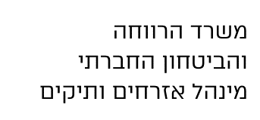

מספר ושיעור זכאי גמלת סיעוד לפי שנים
האתגר בסיעוד 2024
רקע ןתמונת מצב
מקור: בני +65 בישראל שנתון סטטיסטי, 2022
מקור: ירחון סטטיסטי, ביטוח לאומי, אוקטובר 2022
Notes:
הסיבות העיקריות:
יותר זקנים
הרפורמה
הכרה מורחבת
תמריץ שלילי לאדם ולחברות

Slide 5
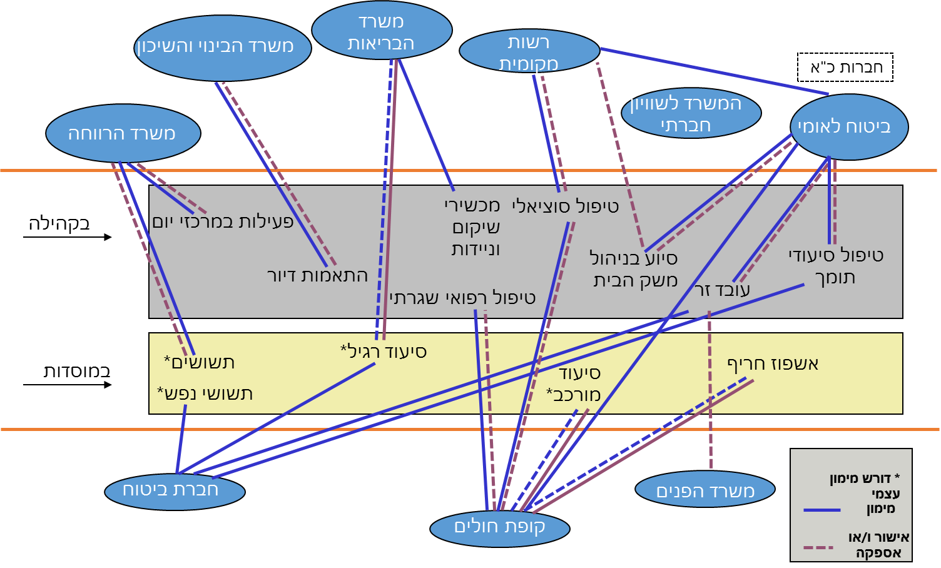

הפיצול בסיעוד
רקע ןתמונת מצב
Notes:
זה הברדק התפעולי בין הגופים

Slide 6
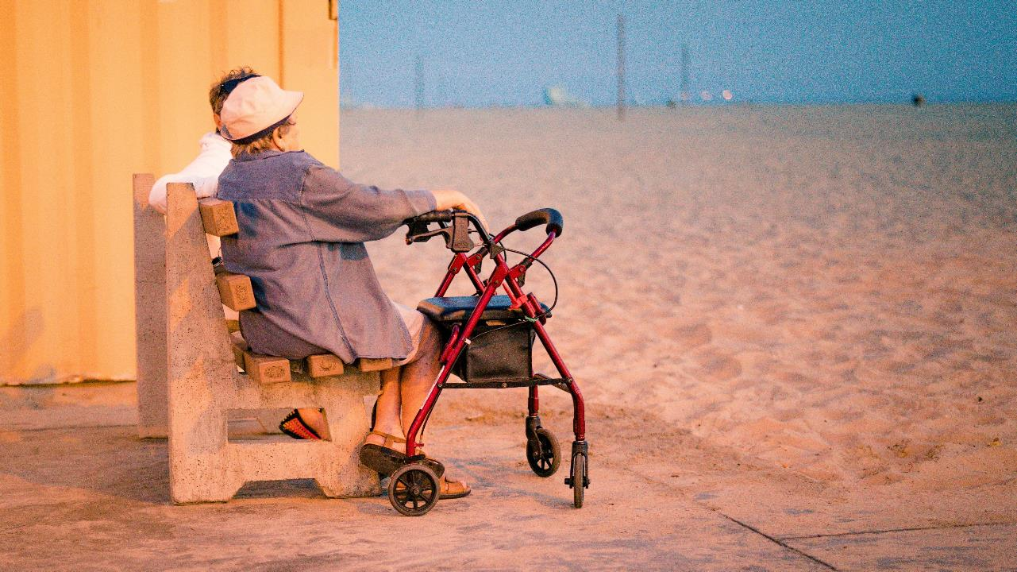
ברמת הפרט - מענה לאזרח הקשיש דורש התמודדות מורכבת עם מגוון רחב של אתגרי חייו
תרופות
בדידות
מיצוי זכויות
קניות
פעילות ותנועה
הזנחה
הכנסה
דיור
עזרי התניידות
חברה
ניקיון
שירותים רפואיים
תחבורה
משפחה
Notes:
זה הברדק ברמת האזרח הוותיק וצרכיו

Slide 7

תמצית עיקרי הרפורמה:
רקע ןתמונת מצב
בנובמבר 2018 נכנסה לתוקף הרפורמה בביטוח סיעוד שכללה:
מעבר מ-3 רמות גמלה ל-6 רמות גמלה
גמלה בכסף
יותר יחידות וכסף- (טווח היחידות השבועיות הורחב מ-22-9.75 ב-3 רמות ל-30-5.5 יחידות שבועיות ב-6 רמות)
יותר הכרה ופחות בחינות פרטניות (שינוי רגולטורי אחרי)
בני משפחה מטפלים בשכר (בעקבות הקורונה)
מטרת הגדלת מספר הרמות הייתה להתאים את השירותים לצרכי הזכאים

Slide 8
רמות הגמלה לפני הרפורמה ואחריה
רקע ןתמונת מצב
רמות הגמלה לאחריה
רמות הגמלה עד אוקטובר 2018
רמת גמלה | טווח ניקוד בציון התלות | מספר יחידות שבועיות למעסיק מטפל ישראלי | מספר יחידות שבועיות למעסיק מטפל זר
1 | 3-2.5 | 5.5 | 5.5
2 | 4.5-3.5 | 10 | 10
3 | 6-5 | 17 | 14
4 | 7.5-6.5 | 21 | 18
5 | 9-8 | 26 | 22
6 | 10.5-9.5 | 30 | 26
רמת גמלה | טווח ניקוד בציון התלות | מספר יחידות שבועיות למעסיק מטפל ישראלי | מספר יחידות שבועיות למעסיק מטפל זר
נמוכה | 5.5-2.5 | 9.75 | 9.75
בינונית | 8.5-6 | 19 | 16
גבוהה | 11-9 | 22 | 18

Slide 9
ניתוח חלופות כיום
מה ניתן ללמוד?
יתרון לגודל בשירות
הבעיות והתמרוץ
שירותים לא רלוונטיים לרמות הנמוכות
רקע ןתמונת מצב
המרכיב | מטפלת | כסף | מרכז יום
2 שעות סיעוד | כשעה (נלקחות שעות) | 96 ש"ח | 6 שעות
הסיוע | עזרה בבית/ ניקיון | כספי | מפגש חברתי, חוגים, הסעה, גורמי מקצוע וטיפול: עו"ס, פיזיותרפיה, מדריך
מחקר על דחיקת תלות | משתנה בין מקרים, לא נמצא כמועיל, טענות כמגביר תלות | לא רלוונטי | מוכח במחקר בארץ ובעולם כמועיל ודוחק תלות
הכשרות והדרכות | בשוליים | לא רלוונטי | קיימת הכשרה מקצועית ושוטפת
פיקוח | פיקוח מורכב על כ140 א' מטפלות בבתים | לא רלוונטי | קיים פיקוח מקצועי שוטף
הנגישות | משאב במחסור גורר תלות במטפלת | קל להעברה | יתרון משמעותי לגודל (180 מרכזים, לא בכל הארץ)
המצב בפועל | 73% מהגמלאות | 24% מהגמלאות | 2% מהגמלאות
מה ידחק את התלות?

Slide 10
השפעות רפורמת 2018
10.7 מיליארד מחולק בכסף
פי 63 מ2018
רקע ןתמונת מצב
פי 2.5
פי 22
Notes:
הרפורמה ב2018:
גמלה בכסף
ומעבר מ-3 רמות גמלה ל-6 רמות.
יותר יחידות וכסף
יותר הכרה ופחות בחינות פרטניות
התאמת השירותים לצרכי הזכאים
בני משפחה מטפלים בשכר כחלק מהקורונה

Slide 11
אחוז המרה לפי שירותים 2024
שירות | באחוזים 2024
מטפלת ישראלית | 21%
מטפלת זרה | 14%
בני משפחה מטפלים | 41%
גמלה בכסף | 22%
מרכז יום | 2%
רקע ןתמונת מצב

Slide 12
רקע ןתמונת מצב
רפורמת סיעוד 2018
השקעה גבוהה, בחירה נמוכה, תוצאות?
השנה | ההשקעה | מספר הזכאים | הבחירה האפשרית
2018 | 7 מיליארד ₪ | 175,000 | מטפלת-73% כסף- 23% מרכז יום- 2%
2024 | 17 מיליארד ₪ | 360,000
ישראל משקיעה הכי הרבה, והתוצאות?

Slide 13
אחוז זקנים המקבלים סיעוד בעולם 2018
שיעור הזקנים בישראל המקבלים טיפול בקהילה הוא הגבוה בעולם (טרום הרפורמה)
רקע ןתמונת מצב
29%
מקור: OECD.stat, הנתונים בסלובניה והולנד הם ל-2017

Slide 14
אחוז בני +65 אשר מקבלים טיפול במוסד (2018)
רקע ןתמונת מצב
אחוז זקנים המטופלים במוסדות הנמוך בעולם
מקור: OECD.stat, הנתונים בסלובניה והולנד הם ל-2017

Slide 15
בריאות – שנות חיים בריאים בגיל 65 - נשים המדד המוצע: אחוז השנים הבריאות בגיל 65
רקע ןתמונת מצב
לפי תוחלת חיים ואחוז השנים הבריאות
אחוז השנים הבריאות בגיל 65 - נשים - 2018 : 47% (10.6 שנים)
המוגבלות מבוססת על שאלת GALI (באיזה מידה היו לך בעיות בריאות המפריעות לתפקוד) הנשאלת בסקר החברתי
Notes:
מבחינת הנשים – צפויות לחיות בגיל 65 יותר זמן, 22.4 שנים (גיל 87.4), אבל שיעור נמוך יותר מהחיים שלהן בבריאות טובה: 10.6 שנים או 47%

Slide 16
בריאות – שנות חיים בריאים בגיל 65 - גברים המדד המוצע: אחוז השנים הבריאות בגיל 65
רקע ןתמונת מצב
לפי תוחלת חיים ואחוז השנים הבריאות
אחוז השנים הבריאות בגיל 65 - גברים - 2018 : 56% (11.2 שנים)
המוגבלות מבוססת על שאלת GALI (באיזה מידה היו לך בעיות בריאות המפריעות לתפקוד) הנשאלת בסקר החברתי
Notes:
עכשיו לנתונים:
קודם כל – תוחלת חיים מחושבת בנפרד לגברים ולנשים (לדייק מדוע)
אנחנו יכולים לראות שבגיל 65, גבר ישראלי היה צפוי לחיות עוד כמעט 20 שנה. מהם 11.2 שנים בבריאות (כלומר ללא מוגבלות) ועד 8.7 שנים במוגבלות.
במבט הסטורי אנחנו רואים שיש עליה קלה גם בתוחלת החיים בכלל וגם בתוחלת החיים הבריאה.
את המדד של שנות החיים הבריאים, אנחנו מציעים להציג כאחוז השנים הבריאות בגיל 65 – כלומר מדד שישקף את כל הפרמטרים המוצגים כאן, ויציין את היחס בין השנים הבריאות לסך תוחלת החיים בגיל 65, ולציין גם את מספרן, על מנת שהדבר יהיה ברור.
כלומר גבר צפוי לחיות בגיל 65 11.2 שנים בבריאות טובה, וזה מהווה 56% מחייו
(אם זה מדכא אתכם, חכו שנגיע לנשים....)
במבט בין לאומי – אנחנו רואים את היתרון של הגברים בישראל מבחינת תוחלת החיים הגבוהה (2 כאן, 4 בעולם?), אבל גם את העובדה שרק קצת יותר מחצי מהחיים בזקנה הם בבריאות טובה.

Slide 17
בריאות –תפקוד ADL
רקע ןתמונת מצב
שיעור בני 65+ המוגבלים בלפחות אחת מפעולות ADL
Notes:
The ADL index () describes the number of limitations with activities of daily living.
Dressing, including putting on shoes and socks
Walking across a room
Bathing or showering
Eating, such as cutting up your food
Getting in or out of bed
Using the toilet, including getting up or down
The IADL index (Lawton & Brody, 1969) describes the number of limitations with instrumental activities of everyday life.
Using a map to figure out how to get around in a strange place
Preparing a hot meal
Shopping for groceries
Making telephone calls
Taking medications
Doing work around the house or garden
Managing money, such as paying bills and keeping track of expenses
Leaving the house independently and accessing transportation services
Doing personal laundry

Slide 18
בריאות –תפקוד IADL
ישראל מקום אחרון ב IADL
רקע ןתמונת מצב
שיעור בני 65+ המוגבלים בלפחות אחת מפעולות IADL
Notes:
The IADL index (Lawton & Brody, 1969) describes the number of limitations with instrumental activities of everyday life.
Using a map to figure out how to get around in a strange place
Preparing a hot meal
Shopping for groceries
Making telephone calls
Taking medications
Doing work around the house or garden
Managing money, such as paying bills and keeping track of expenses
Leaving the house independently and accessing transportation services
Doing personal laundry

Slide 19
תמונת המצב בסיעוד
רקע ןתמונת מצב
האתגר:
חלק ניכר מזכאי סיעוד לא מקבל מענה מותאם למצבו
תעדוף נמוך של שירותים חברתיים שהוכחו כמונעי התדרדרות, מעבר לגמלה בכסף בעין והמחסור במטפלות

Slide 20
תמונת המצב בסיעוד
סוגיות:
תמריץ שלילי לשירותים, כיצד לתמרץ את הוותיקים לצרוך שירותים דוחקי תלות?
כסף
טיפול בית – משאב במחסור, למי נועד הסיוע ומה הערך שטיפול בבית ייתן לו?
מטפלות
כיצד להרחיב ולהתאים את המענים לזכאי סיעוד לצורך שימור תפקוד ודחיקת תלות?
שירותים

Slide 21
בעיות עיקריות בחוק סיעוד 2024:
האתגר ומה נעשה עד כה
האתגר ומה נעשה עד כה
השקעה בטיפול ולא במניעה
מיצוי תקציבי מופרז ותוצאות מוטלות בספק
סל שירותים מצומצם שאינו מותאם לצרכים
הערכות תלות שאינן משקפות מצב תיפקודי
היעדר מידע מסודר, שקוף ונגיש ומדידה שוטפת
הגמלה בכסף יוצרת תמרוץ שלילי למניעת הדרדרות לחברות הסיעוד ולזקן
7. מחסור במטפלות שגורם ל:
כ-63% מהגמלה בכסף שאין הוכחה לדחיקת תלות ותפקוד
בני משפחה מטפלים בשכר (כ-7 מיליארד ₪ ובתיווך 20% לחברות הסיעוד)
כ-50% מהשעות נלקחות ע"י המטפלות
חוסר הכשרה והדרכה
פגיעה באיכות השירות ומקרי הזנחה, ניצול והתעללות

Slide 22
המלצות דו"ח קידר למניעת הדרדרות 2022
האתגר ומה נעשה עד כה
מסקנות עיקריות:
נדרש להשקיע בשירותי מניעת הדרדרות בדגש על רמות סיעוד הנמוכות (1-2)
פיצול שירותים בין גורמים רבים וצורך בתמריץ לדחיקת תלות
המערכת משקיעה בטיפול במקום במניעה.
עקרונות מרכזיים:
שילוב דחיקת תלות בגמלת הסיעוד.
שיתוף קופ"ח במניעת הידרדרות.
הרחבת שירותי הרווחה בגמלת הסיעוד.
שינוי מבנה התמריצים בגמלת הסיעוד.
הגברת שיתוף הפעולה, הדאטה והסנכרון.

Slide 23
חוק ההסדרים גרסה ב' (2.23)
האתגר ומה נעשה עד כה
אימוץ המלצות ועדת קידר למניעת הידרדרות
הוספת שירותי מניעת הידרדרות לגמלת הסיעוד שיסופקו ע"י קופות החולים
הרחבת שירותי הקהילה התומכת כמו מניעת בדידות, יצירת משמעות ושימור תפקוד
הגברת הפיקוח על איכות שירותי הטיפול בבית
פרסום נתונים על הידרדרות ואיכות השירותים לציבור הזכאים
שינוי תמריצים בהסכם הסיעוד להעדפת מניעת הידרדרות
שיפור שיתוף הפעולה וזרימת המידע בין ביטוח לאומי לקופות החולים
המטרה המרכזית: שיפור השירותים הסיעודיים תוך דגש על מניעת הידרדרות ודחיקת תלות של האזרחים הוותיקים.
Notes:
להזכיר בכמה מילים את הגרסה הראשונה והתנגדות בטל"א

Slide 24




















ההזדמנות לשינוי בסיעוד
ההזדמנות
שירותים לניצולי שואה
מועדוני מופ"ת ומועדונים מועשרים
מרכזי יום
קהילה תומכת
מועדונים חברתיים
שירותים להזדקנות מיטבית
שיתוף פעולה רווחה ובטל"א
מניעת התעללות והזנחה
בתים חמים
שירותים להפגת הבדידות
מועדוני תעסוקה
תכניות לבני משפחה מטפלים
בתי אבות
מרכזים רב תכליתיים
קידום זיקנה פעילה
רווחה מרחוק
תוכנית למרותקי בית
פיקוח על הדיור המוגן
סיוע חומרי
תיאום טיפול
קהילה לדורות
נופשונים

Slide 25







עקרונות מנחים במודל העבודה המשותף:
תמרוץ שירותים חברתיים
תיעדוף מענה חברתי רחב על מענה פרטני
מענה אוניברסלי רחב
נתונים נוספים
ההזדמנות לשינוי בסיעוד
קידום מניעה, הגברת השייכות ודחיקת התלות
מנטל לנכס- קידום זקנה פעילה
הזדקנות בקהילה ודחיקת המיסוד
שיתוף פעולה עם הרשויות המקומיות למענה לכלל הזקנים ברשות
ראיה מערכתית של האזרח הוותיק ומשפחתו
גמישות מרבית במתן השירותים
חליפה אישית לכל לקוח
תשתיות דאטה לתכנון והתאמת השירותים

Slide 26
* דרך גמלת הסיעוד * 3 ימים בשבוע
ההזדמנות לשינוי בסיעוד
שירותי רווחה ובריאות ניתנים כמעט בחינם, בגיל 80 נצפה שהזקן יתחיל לשלם??
פי 17
Notes:
שירותי רווחה ובריאות ניתנים כמעט בחינם, בגיל 80 נצפה שהזקן יתחיל לשלם?

Slide 27
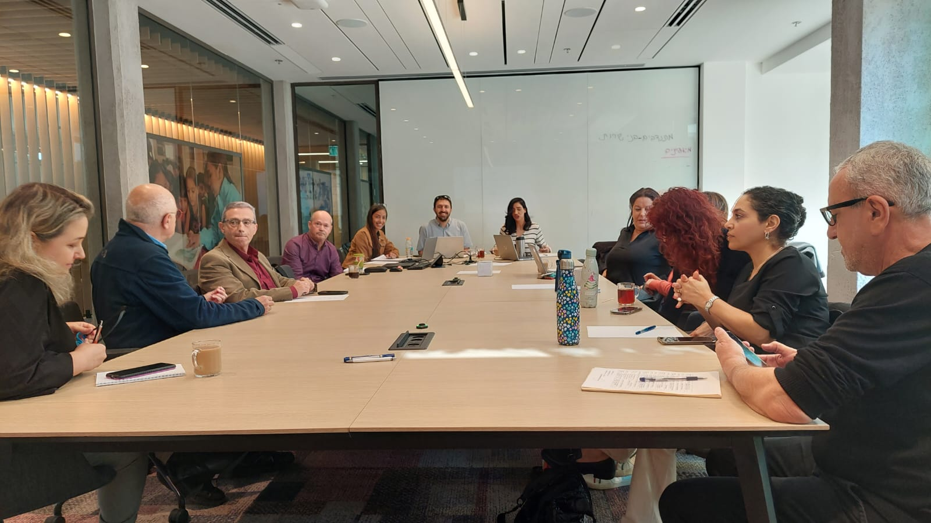
פורום ברק
ההזדמנות לשינוי בסיעוד
רווחה, בטל"א, בריאות, כל קופ"ח, רשויות, ג'וינט והאוצר
צוות מניעת התדרדרות:
צוותים יעודיים:
צוות מדיניות- שינוי שיטות הערכה (בקופ"ח), הרחבת והתאמת סל השירותים
צוות מדדים- מדידת תוצאות ופיתוח ממשקים.
צוות תמרוצים לזקן ולמערכות
צוות דאטה דיגיטל (פרוייקטים משותפים):
הצלבת והנגשת מידע רב מערכתי
אופטימיזציה של צרכים ומענים- בניית פרופילים של רמות 0-2
מדד שבריריות ומדידת מניעה ואימפקט (בשת"פ צוות מניעה)
הפניות הדדיות רווחה-קופ"ח (בשת"פ צוות רשויות)

Slide 28
מודיעין עסקי: שחקני המפתח, אינטרסים והצצה אל מאחורי הקלעים
ההזדמנות לשינוי בסיעוד
האוצר- הכנסת קופ"ח, הורדת מטפלות ברמות הנמוכות, הפחתת בני משפחה מטפלים, הרחבת קהילה תומכת, ביטול התקציב מרמות 1-2 (דרמטי).
צוות מניעה בפורום ברק- שת"פ רחב ואופרטיבי למניעת הדרדרות (כיוון משותף).
ביטוח לאומי- הרחבת השירותים (קול קורא), שינוי השיטה לסל מותאם אישית, קהילה תומכת מותאמת לכולם, מופת בתוך מרכזי היום, מעריכות התלות בקופ"ח, בני משפחה.
רווחה- תמרוץ לשירותים ולא כסף, פיתוח מדדים, שינוי השיטה, מנגנון תומך למחלקה, בני משפחה מטפלים.
בריאות- אין רצון לתעדף סיעוד על זקנים אחרים מהתקציב.
קופ"ח- רצון לתקציב צבוע, פחות להפעלת שירותים (חשובים במדידה והפניות).
חברות הסיעוד-חשש משינוי השיטה, רצון להיות שותפים בהובלת השינוי.
קיבלנו בפורום ברק את התכניות של כלל השותפים למניעה בסיעוד.

Slide 29
אפשרויות לתמרוצים
הפרדה בין חברות סיעוד לרמות הגבוהות
הפחתת ההמרה בכסף ל60%
אלגוריתם מתמרץ בהתאם למדידה, תוצאות והמלצות
השקעה במניעה בסל מותאם רק עד רמה 3
חלק צבוע לשירותים (מי שלא ילך נחסך)
הכנסת שירותים שמוכיחים את עצמם (והוצאה)
אג"ח חברתי

Slide 30
לאן אתה הולך?
מהלכים וכיוונים קדימה
הזדקנות
מיטבית
מדידה ותמרוצים
סל מותאם אישית לבחירה
שירות מעטפת
קהילה לכולם
Notes:
לחלק הזה חיכיתי שנתיים- האני מאמין שלי

Slide 31

ועדה בין משרדית וחוק ההסדרים
קהילה לכולם
ועדה בין משרדית: "הרחבת שירותי הרווחה לזכאים וביסוס שירותי הקהילה תומכת - תקצוב משרד הרווחה באופן ייעודי למערך הקהילות התומכות, כך שכל זכאי לגמלת סיעוד ברמות הנמוכות יהיה זכאי גם באופן אוטומטי לשירותי קהילה תומכת".
מתוך חוק ההסדרים האחרון:

Slide 32
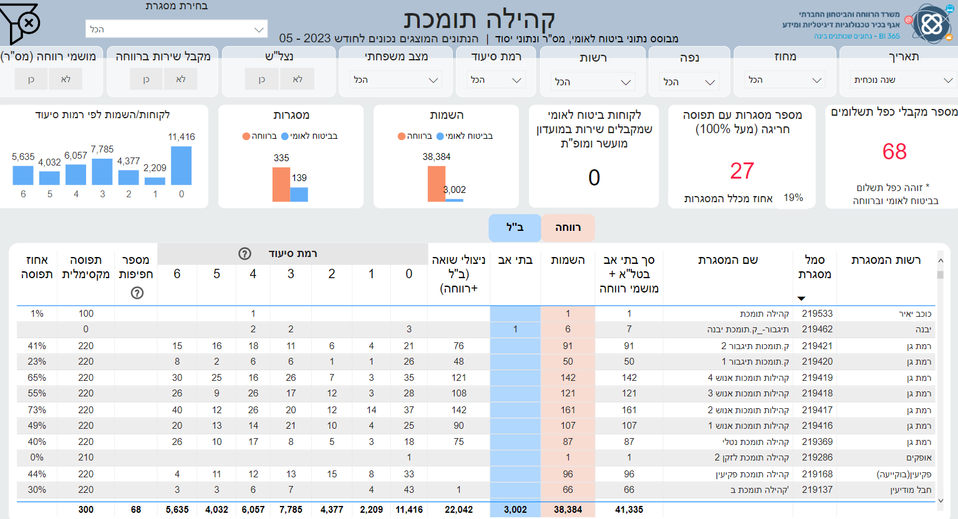
הקהילה כיום
קהילה לכולם
מנהל
אזרחים
ותיקים

Slide 33
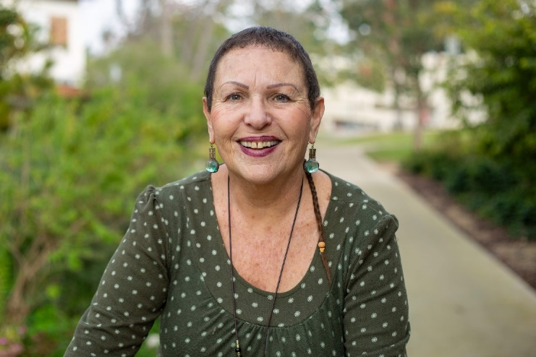
נתונים- קהילה תומכת היום:
קהילה לכולם
קהילה לכולם
גיל ממוצע - 80
50%
מסובסדי
רווחה
24% זוגות
76% בודדים
כ 330 קהילות תומכות- 70,000 זקנים
22% משלמים מחוק סיעוד
30%
ניצולי שואה
21%
מרותקי בית
* נתונים מתוך תוכנת "קהילתי"
** נתונים מתוך איסוף הנתונים של אשל 2014
Notes:
תגבור עם כ50 קהילות תומכות, מטב עם 16 ולאחר מכן סקיולייף ואנוש.

Slide 34
קהילה לכולם
קהילה לכולם
* מתוך נתוני מחקר ברוקדייל

Slide 35
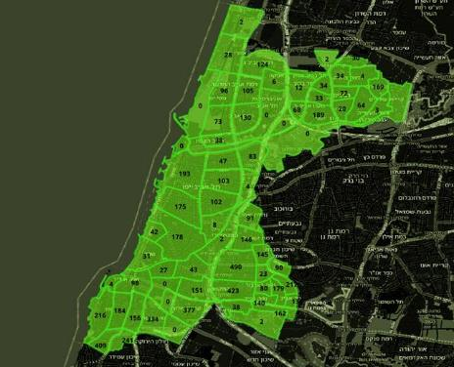
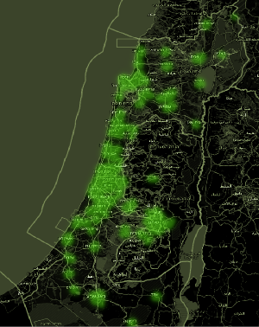
קהילה לכולם
ניתוח ביקושים גאוגרפי –קהל היעד למניעה ותמרוץ ברמה הארצית והמקומית
קהילה לכולם
קהילות לרמות 1-2 תל אביב
קהילות לרמות 1-2 בישראל

Slide 36
קהילה תומכת כשירות בסיס לכולם (MVP ברמה 1-2)
קהילה לכולם
קהילה לכולם
החסרונות:
מאבדים שליטה על השירות (לא מסכים)
הצפה של זכאים, האם הם קהל היעד, מי כן?
מה תפקיד המחלקה ואיפה האחריות והחיבור של בטל"א וקופ"ח
נדרש תשלום על המעטפת (נדרוש)
מה עם פריפריה?
יפסיקו להגיע רווחה (לא נכון)
היתרונות:
כולם תחת הרדאר החברתי
רשת ביטחון חברתי- הפניות לשירותים
התאמה למצב החברתי תפקודי
זול ובסיסי (ניתן להרחיב בבחירה אישית)
שירות אוניברסלי ממקור תקציבי נוסף
תשלום מעטפת מהגמלה (היום אין).
מאפשר הרחבה של השירות לנוספים (רווחה או פרטיים)

Slide 37
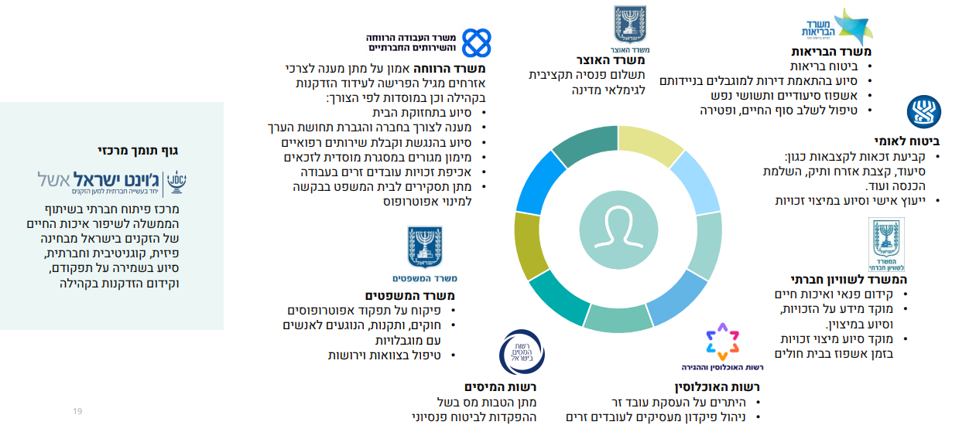


הבעיה –כשבאמת הזקן צריך, הוא נדרש לחפש..
סל מותאם אישית
רקע ןתמונת מצב
הרשויות המקומיות
הלקוח במרכז
Notes:
*(אפשר להגיד את הערה הזאת גם במצגות 14 ו15)בנושא הזקנה קיימת פרגמנטציה בין עבודת משרדי הממשלה סביב האוכלוסייה המזדקנת. בדומה לכל העולם, הפרגמנטציה הזאת נובעת מהבדלים בין הגורמים השונים כגון תחומי אחריות, גישות ותפיסות מקצועיות, אמצעי התערבות, שפה מקצועית, תקציבים ועוד. כאמור, בישראל האחריות המיניסטריאלית לטיפול באזרחים הוותיקים נחלקת בין כמה משרדי ממשלה (משרד העבודה, הרווחה והשירותים החברתיים, משרד הבריאות, המשרד לשוויון חברתי, המוסד לביטוח לאומי, משרד העלייה והקליטה ומשרד הבינוי והשיכון(. הפיצול קיים גם ברמה המקומית – בין קופות החולים, המחלקות לשירותים חברתיים ברשויות, המוסד לביטוח לאומי ועוד. הזקן ומשפחתו נאלצים להתרוצץ בין גופים שנותנים שירותים וטיפולים שונים על פי ההסדרים שנקבעו, ונאלצים להתמודד עם חוסר התיאום גם בנסיבות מורכבות יותר, למשל במצבים של הידרדרות תפקודית המצריכה התאמת שירותים חדשים לזקן על פי זכאותו. הכפילויות וחוסר התיאום גורמים למשק בזבוז משאבים ונזקים ראו למשל את הפיצול בנושא שירותי הסיעוד

Slide 38



סל מותאם אישית
המטרה היא להנגיש את
ממשלה
השירות הנכון
לאדם הנכון
בזמן הנכון
האזרח והתיק ומשפחתו
ספקי
השירותים
רשויות מקומיות
דאטה וטכנולוגיה
Notes:
דרך שלושה צירי מפתח

Slide 39

סל שירותים אישי מבוסס נתונים לבחירת הזקן
ביזור שירותים לאזרח הוותיק
מדידה והמלצות
סל מותאם אישית
שירות מותאם Ai
שירות מותאם Ai
רצון ובחירה
צורך וקושי
יעוץ פיננסי
יעוץ משפחתי
סל אישי קהילתי– מעטפת שירותים לבחירת האזרח הוותיק
התנדבות
בריכה/חד"כ
מועדון חברתי
יעוץ תזונה ובריאות
רווחה מרחוק
תעסוקה
טכנולוגית עזר
ניקיון
התעמלות בפארק
Notes:
80% מהבריאות בקהילה

Slide 40


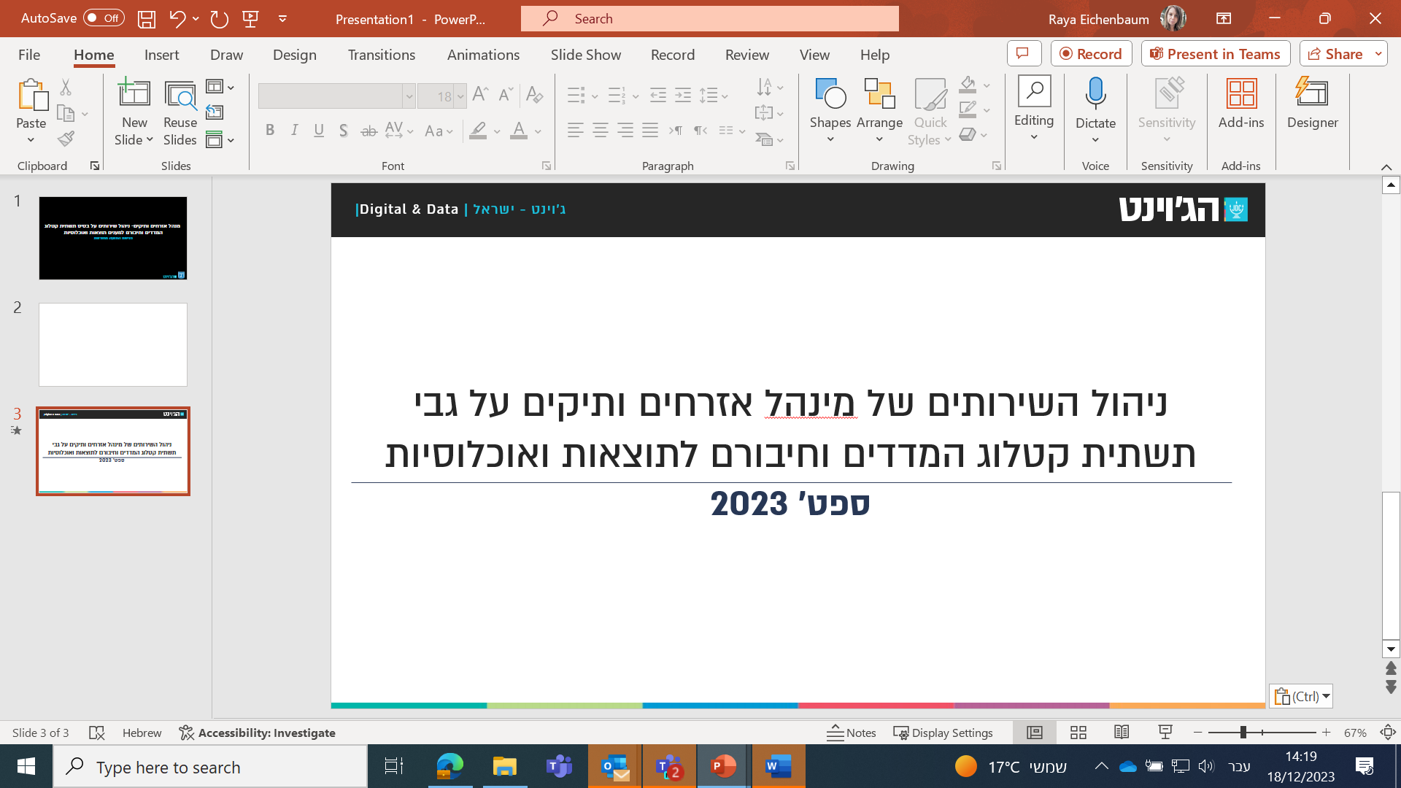


אופטימיזציה של שירותים ומענים
סל מותאם אישית
בניית תשתיות תוכן, נתונים ומודלים מבוססי נתונים:
פרופילים של אוכלוסיית אזרחים וותיקים ומענים אוניברסליים והעמדתם כתשתית לפתרונות מגוונים.
וזאת לצד חיבור של השירותים והמענים לתוצאות והמשך תמיכה ועבודה על כלי ביניים לביזור סמכויות תקציב גמיש למשרד רווחה מול הרשות המקומית.
התשתיות שיבנו יהוו פתרונות משמעותיים בפני עצמם ולצד זאת יהוו בסיס למהלכים נוספים ברווחה.
רקע
אופטימיזציה שירותים ומענים
לוח זמנים
תקציב
נושאים לדיון
באמצעות:
פרופילים
צרכים ומענים
מודלים מנבאים המחברים בין מאפיינים, צרכים, רצונות ומענים ובין מוקדי סיכון
קטלוג צרכים ומענים רלוונטי למיקודי הסיכון שיבחרו ואשר יתעדכנו באמצעות מודל שיוגדר
6

Slide 41



מודל ההפעלה המקצועי של הפרויקט
סל מותאם אישית
צוות מקצועי ייעודי יבצע חשיבה על השימושים והתוצרים למהלכים נוספים ברווחה שיתבססו על התשתיות הנבנות בפרויקט זה.
רקע
אופטימיזציה שירותים ומענים
לוח זמנים
תקציב
נושאים לדיון
לדוגמא:
מערכת ניהול מדיניות ושיקוף פערים למשרד האוצר
מערכת אלוקציה ותכנון לרשות
התאמה אישית של שירותים לזקן
8
Notes:
כחלק מהביזור המשרד ייתן ערך מוסף לעבודת הרשויות המקומיות:
כלים מבוססי דאטה לעבודה מיטבית שמאפשרים לדייק את הטיפול בפרט
תכנון תקציבי מבוזר

Slide 42
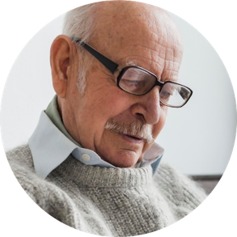
רמה 3
17 שעות
המצב והשיטה היום
סל מותאם אישית
הסל הקיים:
1252 ₪- גמלה בכסף
11 שעות מטפלת שבועיות הכוללות:
סיוע בניידות בבית ומחוץ לבית
סיוע בבישול והגשת מזון
סיוע באחזקת הבית וניקיון
שמירה על סביבה בטוחה
השגחה או עזרה חלקית ברחצה והלבשה
ליווי לשירותים
מנחם, בן 81, נ+1. אבחנות רפואיות:
* סוכרת מטופל באינסולין
* יתר לחץ דם
* אוסטאוטריטיס– דלקת מפרקים ניוונית
* אי שליטה על סוגרים ודחיפות במתן שתן
* נפילות חוזרות
* אי יציבות בהליכה
מנחם במקצועו מהנדס מכונות, בעל יכולות ביצועיות, חובב מוזיקה מושבע, אוסף מכוניות עתיקות, עם מערכת משפחתית תומכת. בשנים האחרונות, מאז שהחל ליפול ממעט לצאת מביתו.

Slide 43
ההזדמנות לשינוי
פרופיל וסל תפקודי מותאם
הסל החדש: מותאם, מתמרץ ודוחק תלות:
1000 ₪ גמלה בכסף ולצריכת שירותים מותאמים אישית (5 ש)
8 שעות מטפלת שבועיות הכוללות:
סיוע בניידות בבית ומחוץ לבית
סיוע בבישול והגשת מזון
סיוע באחזקת הבית ושמירה על סביבה בטוחה
השגחה או עזרה חלקית ברחצה והלבשה
ליווי לשירותים
2 ש' צבוע + 2 ש' בבחירה (1,118 ₪) לקהילה ולרכישת שירותים ומוצרים מותאמים לפרופיל האישי כגון:
1. קהילה מקדמת שייכות, בריאות וחוסן (פעילות, קשר, תיקונים, תיווך וסיוע)- 209 ₪
2. קורס מוזיקה מקוון בקתדרה למוזיקה – 350 ₪
(מאפשר עיסוק קוגניטיבי בתחום העניין, לצד התחשבות בקשיים המוטוריים והקשביים)
3. שיעורי דמיון מודרך ומדיטציה במתנ"ס - 250 ₪
(מהווה כלי מסייע בניהול כאבים, בעיות שינה, מטפלת מסיעה ומלווה, מתנ"ס מונגש)
4. בריכה והידרותרפיה – 250 ₪
(מתייחס לכלל הקשיים, דגש על נוקשות בתנועתיות, סביבת המים, וההחזקה, נותנת מענה לחשש מנפילות)
5. רכישת מכשיר שמיעה מסובסד-300 ₪ (קריטי במניעת הדרדרות ותפקוד)
6. התנדבות דו חודשית בבית הספר "אורט" מגמת מכונאות בסיוע לתלמידים
סה"כ 1409 ₪ מתוכם 1,118 ₪ במימון מדינה
מנחם, בן 81, נ+1. פרופיל תפקודי:
* עייפות, ירידה ברמות האנרגיה
* בעיות שינה
* קשיים בקשב וזיכרון
רגישות לכאב
בעיות שמיעה
* שליטה חלקית על מתן שתן
* הליכה לא יציבה ונטייה לנפילות
* נוקשות וכאב בתנועתיות ברכיים
מנחם במקצועו מהנדס מכונות, בעל יכולות ביצועיות, חובב מוזיקה מושבע, אוסף מכוניות עתיקות, בעל מערכת משפחתית תומכת. בשנים האחרונות, מאז שהחל נופל ממעט לצאת מביתו.

Slide 44




סל מותאם אישית
פלטפורמה דיגיטלית להתאמה אישית של שירותים

Slide 45


סל מותאם אישית לאזרח הוותיק
סל מותאם אישית
התאמה אישית של שירותים להזדקנות מיטבית דרך:
בניית תכנית אישית מבוססת נתונים, זקנה פעילה ומניעת התדרדרות
התאמה אישית – הלקוח במרכז, קבלת החלטה על בחירת שירות בהתבסס על נתונים- חוויות אישיות של משתמשים (Lived experiences) בשילוב עם שירות התאמה וייעוץ מקצועי.
פתיחת השוק – מול חברות הסיעוד יפתח היצע רחב היקף של שירותים אשר עוצבו ייחודית עבור אזרחים ותיקים לצד שירותים מהשוק הפתוח
דיגיטציה – שירות דיגיטלי ואנושי משולב לייעול תהליך ההתאמה והרכש. מאפשר שילוב של מנגנוני סבסוד ותקצוב אישי.

Slide 46
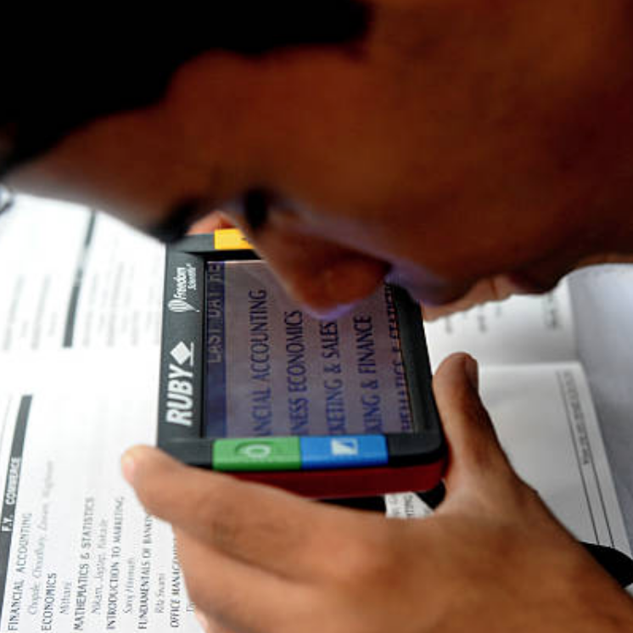



אטוייזור על קצה המזלג
סל מותאם אישית
הטכנולוגיה של אטוייזור מאפשרת חיבור בין האדם – צרכיו, העדפותיו ויעדיו האישיים לבין טכנולוגיות ושירותים המתאימים לו.
הפלטפורמה מבוססת ICF ובנויה לפי עקרונות של שירות מוכוון אדם.
כוללת אפשרויות ייעוץ והתאמה, רכישה וסבסוד וכן תמיכה ושירות לקוחות אנושי, כדי לאפשר שירות מיטבי ומותאם ללקוח.

Slide 47






הדגמת התאמת שירותים באמצעות הפלטפורמה
סל מותאם אישית
תחום הפנאי כולל שישה תתי תחומים - פעילות גופנית, זוגיות והיכרויות, מפגשים חברתיים, חוגים וקורסים, פעילות בארגונים חברתיים, תרבות ואומנות – מתאים ל- ICF
30 שירותים מופו עבור אוכלוסיות עם מוגבלויות בתחום הקוגניטיבי, פיזי, חושי, רגשי – דגש על תפקוד ולא על אבחנה, על יעד אישי ולא על רשימה סגורה, על תהליך של בחירה ולא על מודל של "מרשם" וכן על שילוב בין שוק חופשי לשוק ייעודי של שירותים
הדגמה של תיאורי מקרה – מאפייני האדם, יעדיו והשירותים שהומלצו – כבסיס להמשך פיתוח

Slide 48

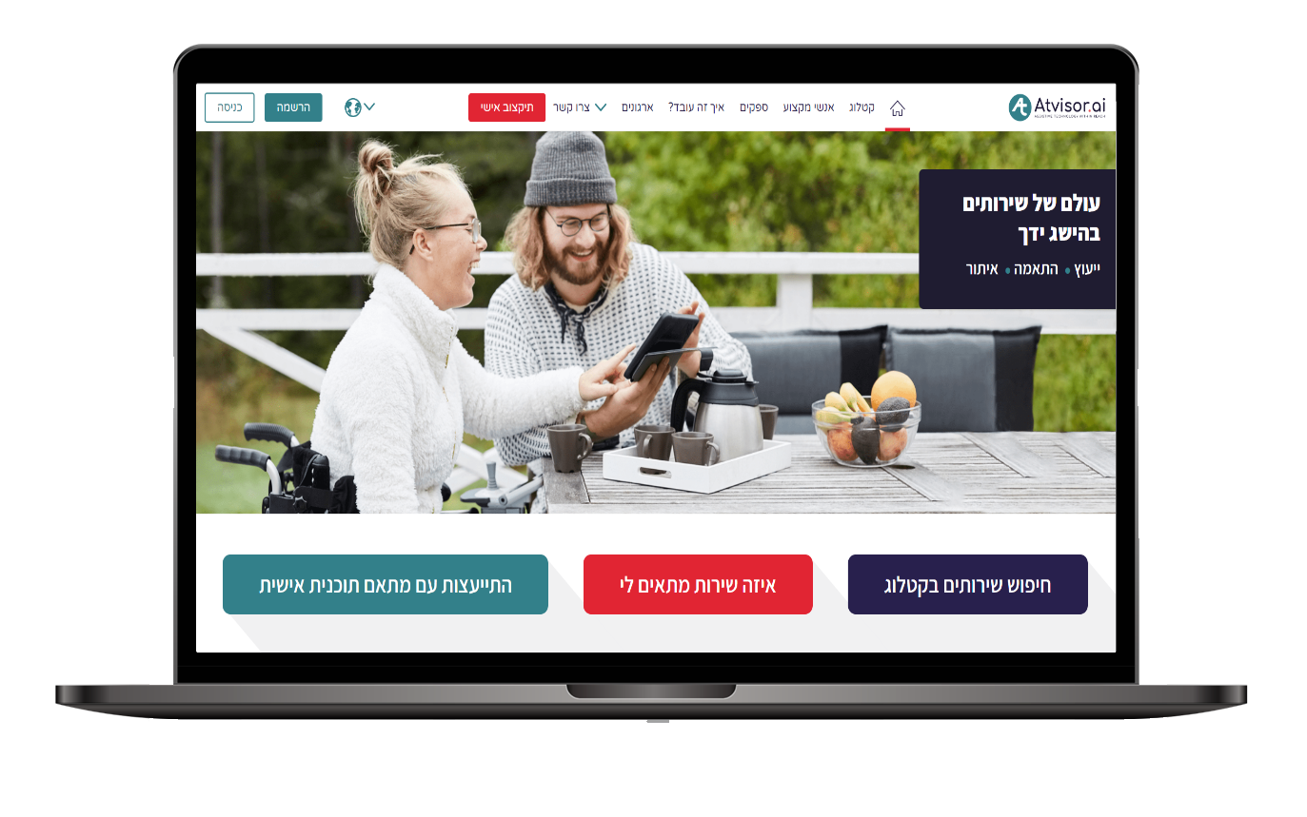




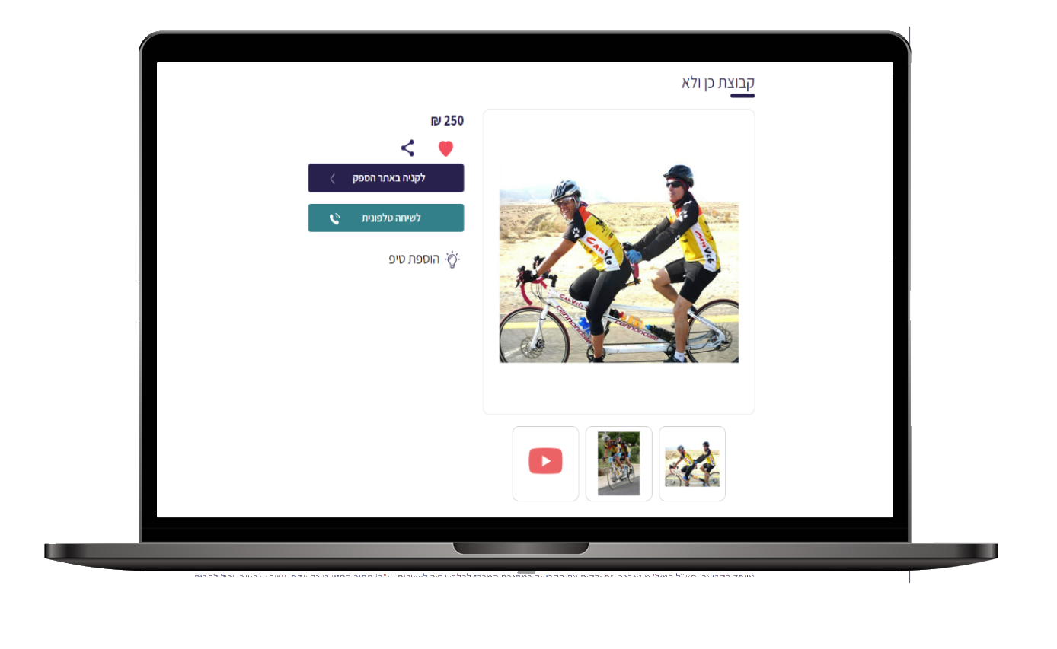
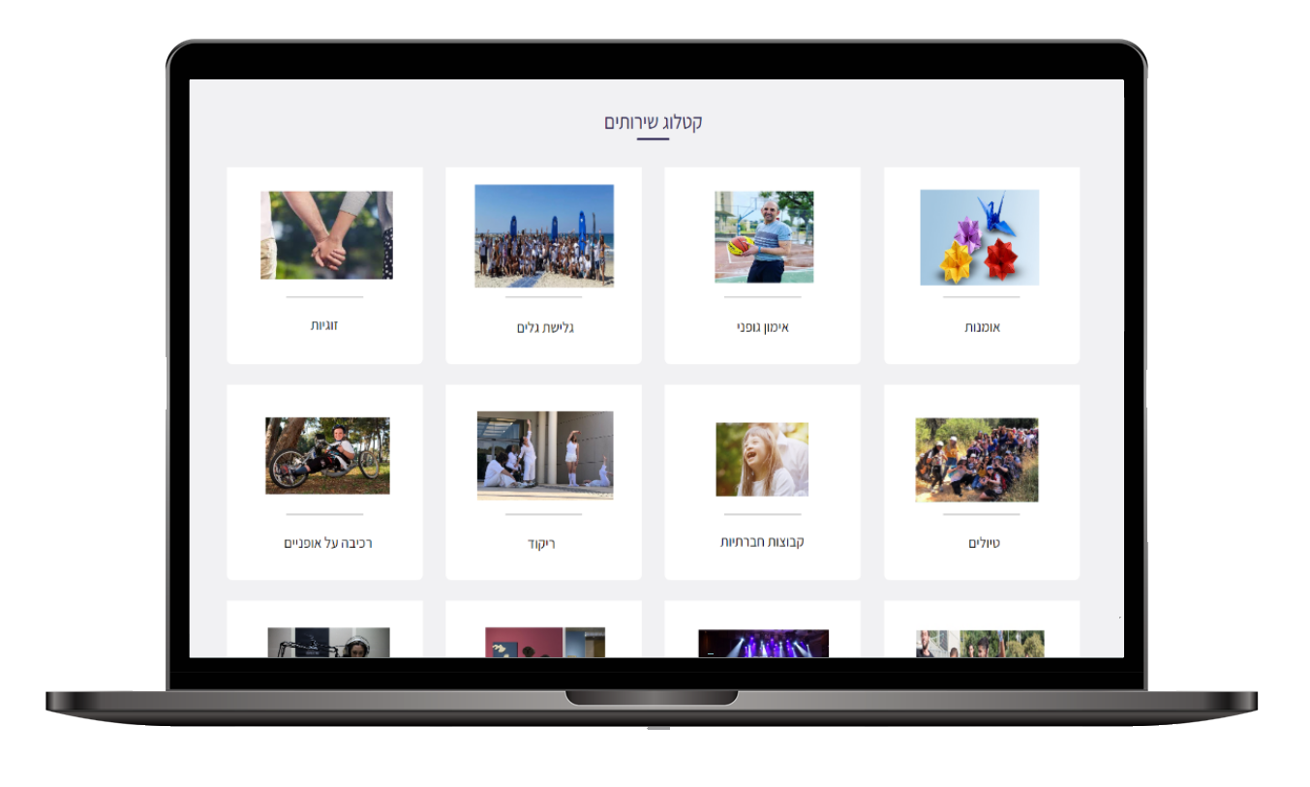
System Flow
סל מותאם אישית
הזנת פרטים אישיים ובחירת תחום הפעילות
מענה על שאלות לדיוק הצורך
המלצות על שירותים בתחום המבוקש
רכישה, סבסוד ושירותים נלווים

Slide 49
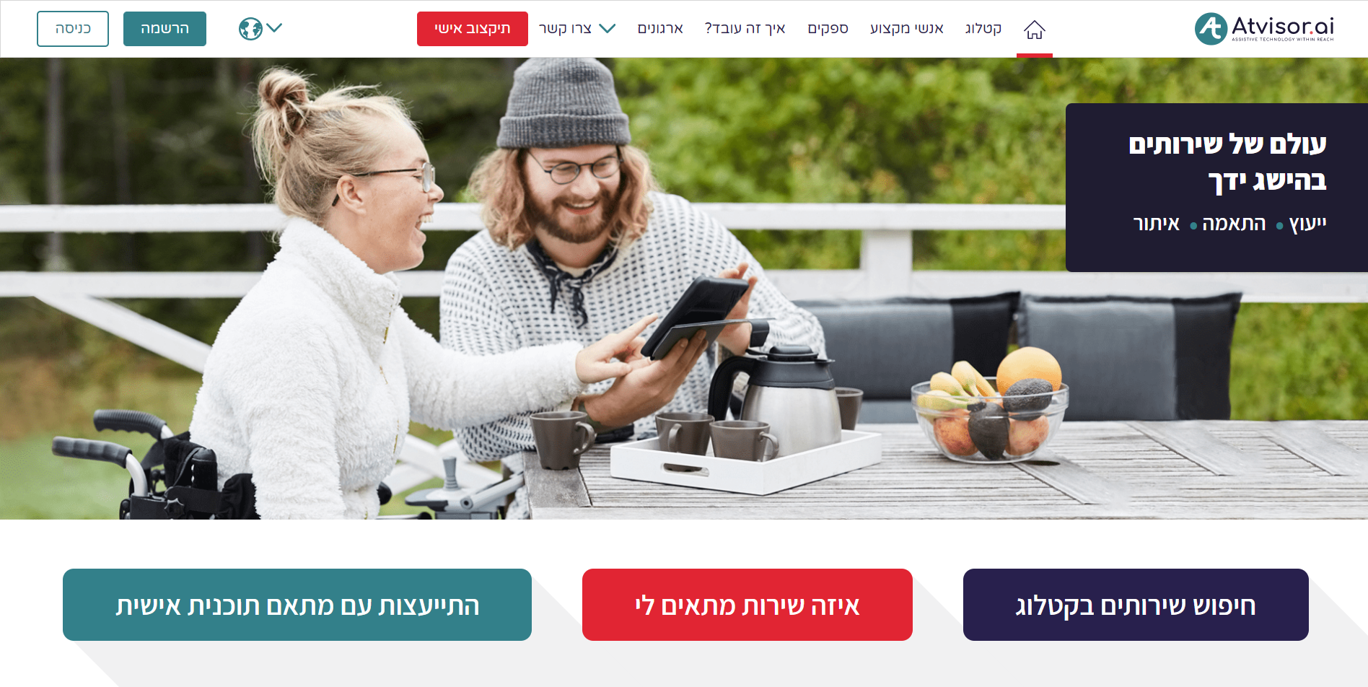
סל מותאם אישית

Slide 50



רכיבי השירות
סל מותאם אישית
מבוסס תעודות זהות קליניות עבור שירותים
Back Office
מסע לקוח
BI
Statistics and insights
מיפוי שירותים
אישור ספקים והחתמת ספקים
עדכון ותחזוקת נתונים בשוטף, כולל אישור מחודש של הספק
בחירת פעילויות
דיוק צרכים והעדפת
קבלת המלצות, כולל פילטרים של נגישות
התייעצות עם מתאם תוכנית אישית
רכישת שירותים כולל קבלת סבסוד
שימוש בשירות
מתן פידבקים
קבלת תמיכה והמשך מעקב
אדמין ספקים
אדמין מנהלי תיקצוב אישי
AI & Full Automation

Slide 51
שת"פ והעברות מידע– ביטוח לאומי ומשרד הרווחה
סל מותאם אישית
המטרה:
התאמה אישית, מדידה ותמרוץ שירותים דוחקי תלות
מניעת כפל
מיקוד בנזקקים
אסדרת הפיקוח
התאמת שירותים לצרכי הלקוחות
תכנון השירותים והיערכות להזדקנות
שירותים חברתיים למקבלי גמלת סיעוד מחייב הסתכלות רחבה על כל 360 אלף מקבלי הגמלה, יכולת להציע שירותים מגוונים, התאמה ותמרוץ

Slide 52


עבר בצוות דיוק ותיקוף
תפיסת מניעה רב מערכתית
מדידה ותמריצים
ההזדמנות לשינוי בסיעוד
השינוי הרצוי וקהל היעד הבעיה שנרצה לפתור
מדדי תוצאה ברמת הפרט
איך נראית הצלחה ברמת האדם
יצירת השינוי
מנופי שינוי, סוכני הובלת שינוי
קידום מודעות ורגולציה תומכת
מדדי תפקוד פיזי יציאה למרחב הציבורי פעילות גופנית סדירה היעזרות באמצעים תומכים סביבה ביתית מותאמת
טיפול בבית, הביטוח הלאומי, חברות סיעוד
הכשרות אנשי מקצוע ומטפלים
אל מול המערכת
בני משפחה
האטת קצב ההידרדרות ושמירת תפקוד לאורך זמן בקרב אוכלוסיית סיעוד 0-2
מדדי תפקוד קוגניטיבי
למידה לאורך החיים
עיסוק יצרני משמעותי
אוריינות דיגיטלית ושימוש בדיגיטל
קופות חולים
שיתוף מידע בין המערכות
מסגרות קהילתיות מתנ"ס, בתי תפילה..
פרקטיקות מיטביות
שירותים חברתיים
אל מול פרט
מדדי תפקוד חברתי
השתתפות חברתית
קיום רשת תמיכה פונקציונאלית
שייכות למקום הגאוגרפי
הנגשת הפעילויות
משרדי הממשלה הרלוונטיים
קידום מודעות והנעה לפעולה
Notes:
לבקש הערות לדיוקים ותוספות.
למשל להגדיר מי זה אפס בקהל היעד.
**לציין שתהליך גיבוש התפיסה היא בתהליך בנייה מתמשך- לדיוקים ובעיקר לתוספות

Slide 53



סקיצת
שימור תפקוד
פירוט
מדידה ותמריצים
דורש דיוק תיקוף
השינוי הרצוי וקהל היעד
ההזדמנות לשינוי בסיעוד
האטת קצב ההידרדרות ושמירת תפקוד לאורך זמן
מדדי האימפקט
קהל היעד
זכאי חוק סיעוד ברמות הנמוכות 0-2*
קהל היעד - בקרב מי?
מדדים נדרשים :
גידול במשך הזמן הממוצע במעבר בין רמות הסיעוד ו/או בכניסה לרמת סיעוד
גידול במשך הזמן הממוצע במעבר בין רמות השבריריות
מספר שנים בריאות מגיל 65
פרופילים נוספים שסומנו בסדנה :
אוכלוסייה בצמתי סיכון ומשבר (פרישה, התאלמנות, אירוע רפואי, וכד')
התמקדות גילאית (אחרי גיל 75)
התמקדות באוכלוסייה מוחלשת כלכלית (השלמת הכנסה)

Slide 54
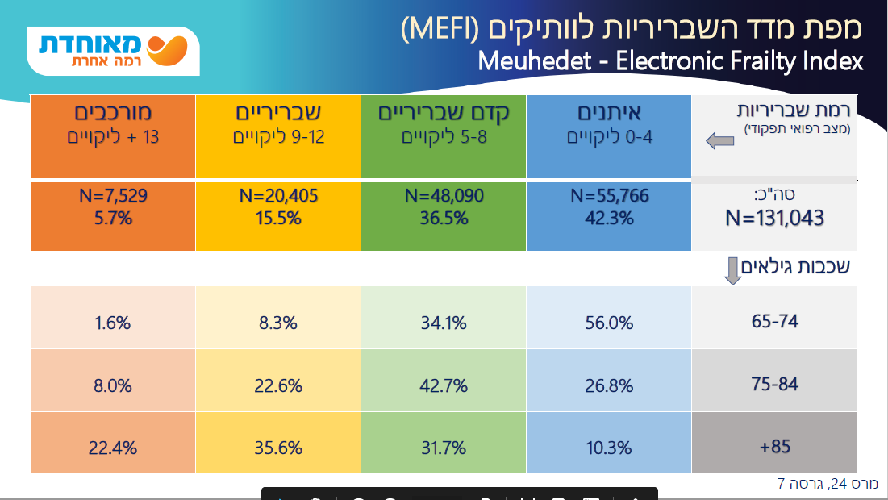
מדידה ותמריצים
מדידה ותמריצים

Slide 55
ROI במניעה לפי רמות סיעוד
מדידה ותמריצים

Slide 56

תודה על ההקשבה
המסע להזדקנות מיטבית
המסע שלנו מתחיל מכאן

Slide 57
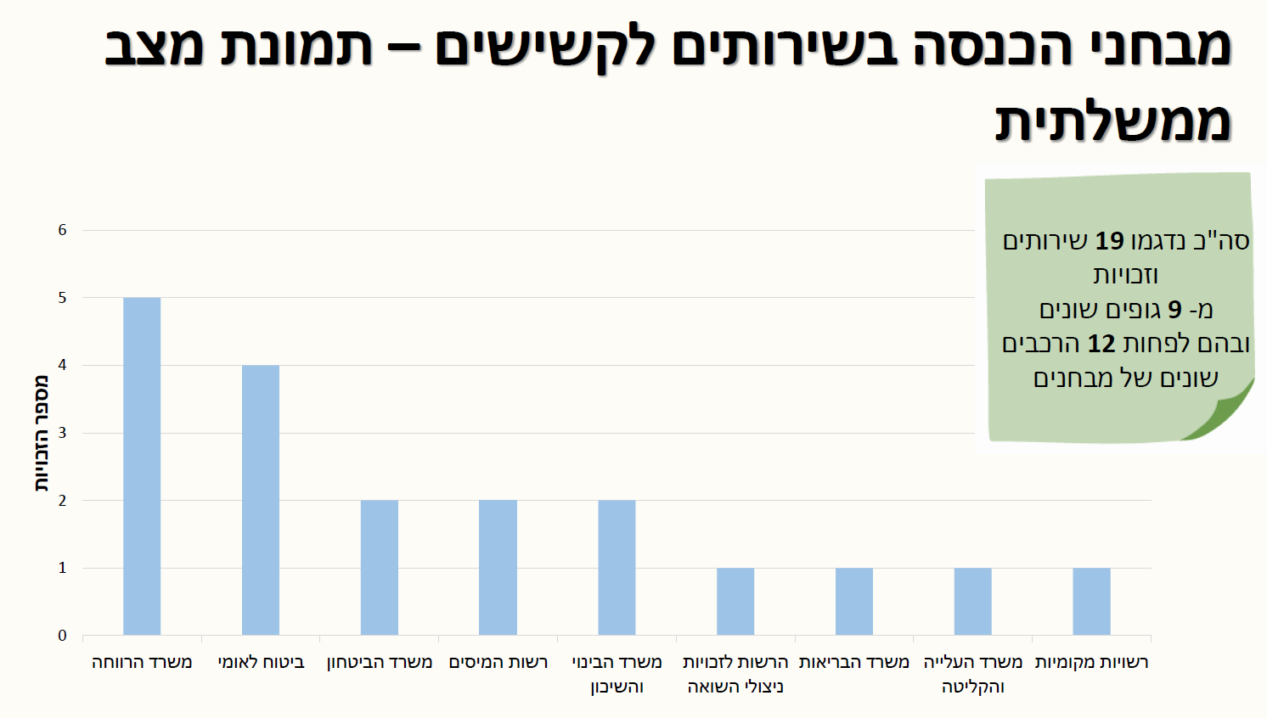

Slide 58

התפלגות לפי סוג שירות באחוזים
שירות | זכאים | אחוז מכלל הזכאים
 | זכאים | אחוז מכלל הזכאים
סך הכל זכאים | 346,00
טיפול אישי בבית | 279,319 | 81%
טיפול אישי במרכז יום | 12,898 | 3.7%
מוצרי ספיגה | 39,116 | 11.3%
משדרי מצוקה | 23,721 | 6.9%
שירותי כביסה | 644 | 0.2%
קהילה תומכת | 5,150 | 1.5%
* נתונים נכון ל 12/23

Slide 59

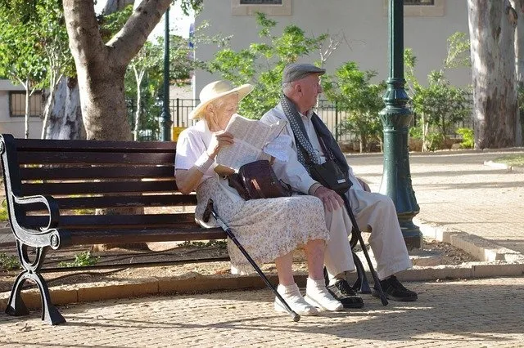
מדדי מיצוי זכויות:
סוג תביעה | כמות | משך זמן טיפול
סך הכל תביעות | 378,900 | 24 ימים
תביעות ראשונות | 97,480 | 23 ימים
החמרות | 169,900 | 23 ימים
מחלקה ראשונה | 37,011 | 21 ימים
תום זמניות | 75,400 | 22 ימים
ערירים | 3,730 | 57 ימים

Slide 60
סוגיות בסיעוד
סוגיות:
כיצד לתמרץ את הוותיקים לצרוך שירותים דוחקי תלות?
כסף
טיפול בית – משאב במחסור, למי נועד הסיוע ומה הערך שטיפול בבית ייתן לו?
מטפלות
כיצד לשפר את המענים הניתנים לזכאי סיעוד לצורך שימור תפקוד ודחיקת תלות?
שירותים

Slide 61
סטטוס מהלכים
נתונים נוספים
תיאור הבעיה: תקציב, חוסר בחירה והתאמה, תוצאות, תמרוץ שלילי לזקן ולמערכות, כמה מהמחלקות וממקבלי השירותים מקבלי סיעוד
מהלכים מול חוק סיעוד-
1. איפיון ומחקר פרופילים- ברוקדייל (יפורסם בקרוב)
2. סקירת ספרות ומחקר למניעה בשירותים (בהתנעה)
3. מדידה של שירותים (דורש העברות מידע) תעדוף מה שדוחק (אלגוריתם)- ROI כלכלי מול רמות סיעוד בבטל"א ומול העלויות בקופ"ח (הושלם)
4. אופטימיזציה של צרכים ומענים- פרופיל אוכלוסיות ומענים מותאמים (פרסונליזציה של שירותים). בפיתוח פרוייקט משותף עם גוינט ומערך הדיגיטל. בפיתוח
5. EY מדידה- תמרוצים, מודל שירותים וחיבור לרשויות ולמחלקות. בפיתוח
6. ועדת מניעה רב מערכתית- 3 צירי פעולה: מדיניות, תמרוצים, מדידה והרחבת והתאמת השירותים. בפיתוח
7. תפיסת תפקוד ומניעה רב מערכתית- ישום התפיסה וממשקים בין מערכות (הפניות הדדיות ועוד) בפיתוח
8. סל מותאם אישית AI - צרכים, רצונות, המלצות ומדידה. הצרכן כלקוח הספקים מרצים אותו..
9.ניתוח דאטה קיים להתאמה אישית (דיגיתל).

Slide 62
נתונים נוספים
מקבלי חוק סיעוד 4.2024:

Slide 63
נתונים נוספים
טבלת המרה פר בן אדם:
רמה | כמה ניתן להמיר | יחס המרה לכסף | כמה יחידות מקבלים | כמה העלות למדינה | דוגמא לכמה כסף אפשר להמיר
1 | 100% | 100% | 5.5 | 1535 | ₪ 1,535
2 | 33% | 80% | 10 | 2790 | ₪ 737
3 |  |  | 17 | 4743 | ₪ 1,252
4 |  |  | 21 | 5859 | ₪ 1,547
5 |  |  | 26 | 7254 | ₪ 1,915
6 |  |  | 30 | 8370 | ₪ 2,210

Slide 64
אז מה הם בוחרים?
נתונים נוספים
רמה | גמלה בכסף | גמלה משולבת | גמלה בעין | סה"כ
1 | 80% | 3% | 17% | 47,433
2 | 3% | 75% | 22% | 66,392
3 | 3% | 80% | 17% | 84,496
4 | 5% | 74% | 21% | 52,585
5 | 8% | 64% | 28% | 36,093
6 | 14% | 55% | 31% | 59,001
סך הכל | 55,397 | 213,654 | 76,711 | 346,000
% מסוג הגמלה | 16% | 62% | 22%
מה שנותנים להם...

Slide 65
נתונים נוספים

Slide 66
ROI לבטל"א וקופ"ח לפי רמות סיעוד
קהילה לכולם
נתונים נוספים
רמה | כמה העלות למדינה | חסכון בהישארות ברמה לחודש | חסכון לשנה בבטלא | העלות לקופ"ח | חסכון לשנה בקופ"ח | סה"כ חסכון לשנה | עלות שירותים לשנה
0 | - | 1,535 | 18,414 | 10,253 | 5,483 | ₪ 23,897 | 1,920 | קהילה תומכת
1 | 1,535 | 1,256 | 15,066 | 15,736 | 405 | ₪ 20,549 | 8,688 | מופת
2 | 2,790 | 1,953 | 23,436 | 16,141 | 2,508 | ₪ 23,841 | 23,220 | מרכז יום
3 | 4,743 | 1,116 | 13,392 | 18,648 | 3,523 | ₪ 15,900
4 | 5,859 | 1,395 | 16,740 | 22,172 | 718 | ₪ 20,263
5 | 7,254 | 1,116 | 13,392 | 22,889 | 900 | ₪ 14,110
6 | 8,370 |  |  | 23,789

